Slide 1
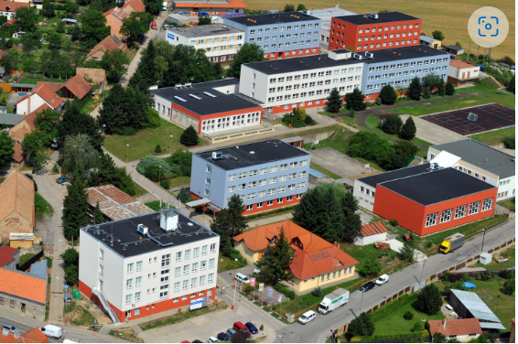
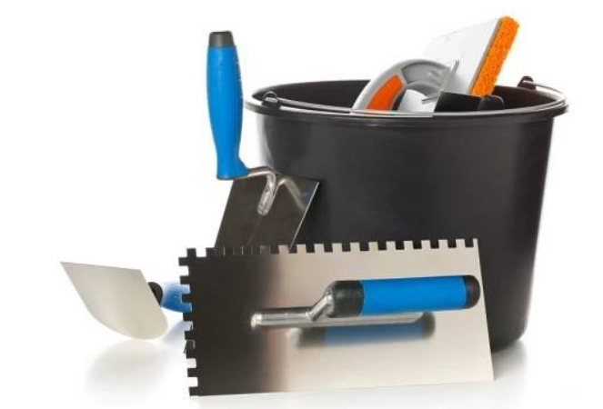
ZEDNÍK
Kód oboru: 36-67-H/01
Informace ke studiu

Slide 2
Adresa školy
Střední škola stavebních řemesel,
příspěvková organizace,
Pražská 636/38b
642 00 Brno – Bosonohy

Slide 3
Ředitel školy
Ing. Jiří KOŠŤÁL
Telefon: 547 120 655
+420 603 464 665
E-mail: kostal@soubosonohy.cz
Asistentka ředitele
Nováková Jana
Telefon: 547 120 661, +420 602 123 156,
E-mail: sekretariat@soubosonohy.cz
Budova A-přízemí

Slide 4
Zástupce ředitele pro teoretické vyučování
Mgr. Měřinský Zdeněk
Tel: 547 120 747
+420 720 948 120
E-mail: merinsky@soubosonohy.cz
Budova F- 2. patro, kancelář č. 204
Asistentka zástupce ředitele
Francová Eva DiS.
Tel: 547 120 724
E-mail: francova@soubosonohy.cz
Budova E- 1.patro, kancelář č. 102

Slide 5
Zástupce ředitele pro odborný výcvik
Mgr. Vítek Petr
Tel: 547 120 663
+420 601 161 350
E-mail: vitek@soubosonohy.cz
Budova A-přízemí
Referentka matriky a odborného výcviku
Ing. Klapalová Karolína
Tel: 547 120 781
+420 725 897 403
E-mail: klapalova@soubosonohy.cz
Budova A-přízemí

Slide 6
Zástupce ředitele pro výchovu mimo vyučování
Mgr. Komínek Roman
Tel: 547 120 641
+420 727 852 003
E-mail: kominek@soubosonohy.cz
Budova A-přízemí
Vedoucí vychovatel
Mgr. Zukal Petr
Tel: +420 601 234 556
E-mail: zukal@soubosonohy.cz
Budova B

Slide 7
Studijní oddělení
Studijní referent
Ing. Sobotková Ivana
Tel: 547 120 651
+420 606 060 055
E-mail: sobotkova@soubosonohy.cz
Budova F-přízemí

Slide 8
Karta ISIC
Povinná
Cena za pořízení karty 350 Kč
Prokazování totožnosti žáka ve škole
Vstup do budovy, kopírování
Objednávání obědů
Slevy na knihy, koncerty, permanentky, muzea, …

Slide 9
Stravování
Kontaktní osoba pro stravování a platby za ubytování:
Sobková Hana
Tel: 547 120 631
sobkova@soubosonohy.cz
Budova A-přízemí
Po až Čt 7.00 – 14.00 hod.
Pá – pokladna uzavřena
Přihlášky ke stravování k dispozici
na stránkách školy www.soubosonohy.cz

Slide 10
Úhradu zálohy na stravování lze provést:
Bankovním převodem na účet č. 62733621, kód banky: 0100, KS:0378. VS: osobní číslo strávníka
Složenkou, která bude vydána na požádání v pokladně školní jídelny (pí. Sobková)
Úhradou v hotovosti ve výjimečných případech v pokladně školní jídelny (pí. Sobková)

Slide 11
Cena stravného pro školní rok 2023/2024
- snídaně - 40,-Kč
- oběd/ výběr ze 2 jídel/ - 45,-Kč
- večeře - 40,-Kč
Strava se objednává ISIC kartou přes terminál ve školní jídelně
Internetovou objednávkou na stránkách školy www.soubosonohy.cz
Strávníci si nosí vlastní příbor

Slide 12
Odborný výcvik
Vedoucí učitel OV
Ing. Široký Milan
Tel: 547 120 786
+420 604 280 968
E-mail: siroky@soubosonohy.cz
Budova D-přízemí

Slide 13
Členění pracovního dne OV pro žáky 1. ročníku
7.00 zahájení vyučovacího dne odborného výcviku
7.00 - 11.00 pracovní vyučování
11.00 - 11.30 přestávka
11.30 - 13.30 pracovní vyučování
13.30 ukončení vyučovacího dne odborného výcviku

Slide 14
Poradenské pracoviště
Sociální pracovník
PhDr. Pospíšilová Hana, DiS.
Tel: +420 702 193 137
E-mail: pospisilova@soubosonohy.cz
Budova A- 1.patro, kancelář č. 106
Výchovná poradkyně
PhDr. Huňáčková Jana
Tel: 547 120 726
E-mail: hunackova@soubosonohy.cz
Budova E-1.patro, kancelář č. 105

Slide 15
Metodik prevence sociálně patologických jevů
Mgr. Bár Arnošt
Tel. 547 120 732
E-mail: bar@soubosonohy.cz
Budova E-1.patro-kancelář č.107
Ing. Kresánková Hana
Tel: 547 120 764
E-mail: kresankova@soubosonohy.cz
Budova F-3.patro-kancelář č. 306

Slide 16
Informovanost rodičů
Pravidelná průběžná kontrola výsledků žáka v elektronickém systému Edookit.
Dotazy, stížnosti nebo problémy –řeší zástupce ředitele ve spolupráci s třídním učitelem nebo s učitelem odborného výcviku.
Výsledky klasifikace jsou vedeny pouze elektronicky.
Omlouvání absence přes systém Edookit.
Heslo pro přihlášení obdrží rodiče od třídního učitele na začátku školního roku na e-mail.
Správce Edookitu - Ing. Nešpor Petr
Tel: 547 120 763 , 725 438 050
E-mail: nespor@soubosonohy.cz
Budova F-2.patro, kancelář č. 201

Slide 17
Nástup do školy
Žáci 1. ročníků nastupují do školy ve pondělí 4. září 2023.
Slavnostní zahájení proběhne v 8:00 hod. ve školní jídelně.
Seznamy žáků s rozdělením do tříd budou umístěny u vchodu do areálu školy.
Na začátek školního roku nachystat:
2x visací zámek na skříňku do šatny v TV a OV
Sešity A4 čtverečkovaný /445/- 7 ks
A4 bez linek /460/-2 ks
A5 linkovaný – 2 ks
A4 linkovaný /444/- 2ks
Anglický jazyk-možnost zakoupení učebnic a pracovních sešitů ve škole na začátku školního roku- sada- cca 632,- Kč.
Matematika - možnost zakoupit pracovní sešit ve škole – cca 360,-Kč
Ostatní informace obdrží žáci při nástupu do školy.

Slide 18
Vyučované předměty v 1. ročníku
Všeobecné Odborné
Český jazyk a literatura Odborné kreslení
Cizí jazyk Technologie
Občanská nauka Přestavby budov
Fyzika Materiály
Chemie Stroje a zařízení
Člověk a příroda Odborný výcvik
Matematika
Tělesná výchova

Slide 19
Učebnice do odborných předmětů v 1. ročníku
Materiály pro učební obor zedník (Sobotáles, M. Dědek, F. Vošický)
Zednické práce – Technologie pro 1. ročník (Parta, Sestavil Václav Podlena
Zednické práce – Technologie pro 2. a 3. ročník (Parta, Sestavil Václav Podlena)

